Slide 1
Představení Centra pro regionální rozvoj České republiky
Seminář pro SC 2.1 Zvýšení kvality a dostupnosti služeb vedoucí k sociální inkluzi
Kolová výzva č. 74 Rozvoj infrastruktury polyfunkčních komunitních center
Mgr. Hana Čalová
10. 5. 2017

Slide 2
Centrum pro regionální rozvoj České republiky
Státní příspěvková organizace zřízená zákonem č. 248/2000 Sb., o podpoře regionálního rozvoje, a řízená Ministerstvem pro místní rozvoj ČR
zprostředkující subjekt pro vybrané operační programy
konzultační a informační činnost
kontrola a monitoring realizace projektů
(2014-2020) Integrovaný regionální operační program
(2007-2013) Integrovaný operační program, OP Technická pomoc
(2004-2006) Společný regionální operační program, OP JPD2
(1998-2004) předvstupní programy (PHARE, ISPA, SAPARD)
kontrolní subjekt pro operační programy Cíle 3 (nyní Cíl 2)
hostitelská organizace pro pracoviště Enterprise Europe Network
poradenství pro malé a střední podnikatele

Slide 3
Role Centra
Konzultace k výzvám,
příjem žádostí o podporu,
hodnocení žádostí o podporu,
administrace změn v projektech,
administrativní ověření zpráv o realizaci/zpráv o udržitelnosti,
provádění kontrol na místě.

Slide 4
Upozornění !!!
Upozorňujeme všechny žadatele a příjemce programu IROP, že dokumentaci prezentovanou jinými subjekty nemůže Ministerstvo pro místní rozvoj ČR ani Centrum pro regionální rozvoj České republiky kontrolovat, a tudíž nemůže garantovat jejich aktuálnost a věcnou správnost.
Proto doporučujeme čerpat informace vždy z oficiálních zdrojů - webu dotaceeu.cz nebo strukturalni-fondy.cz.

Slide 5
Příjem a hodnocení žádostí o podporu
Seminář pro SC 2.1 Zvýšení kvality a dostupnosti služeb vedoucí k sociální inkluzi
Kolová výzva č. 74 Rozvoj infrastruktury polyfunkčních komunitních center
Mgr. Hana Čalová

Slide 6
Příjem žádostí o podporu
Podání žádostí pouze přes MS2014+
Automatická registrace žádosti
Automatické předložení na příslušné krajské oddělení CRR
Žadatel bude depeší informován o přidělených manažerech projektu, kteří budou mít na starosti další administraci projektu a komunikaci se žadatelem (v některých případech může probíhat administrace projektu na jiném krajském oddělení CRR, než je sídlo žadatele).

Slide 7
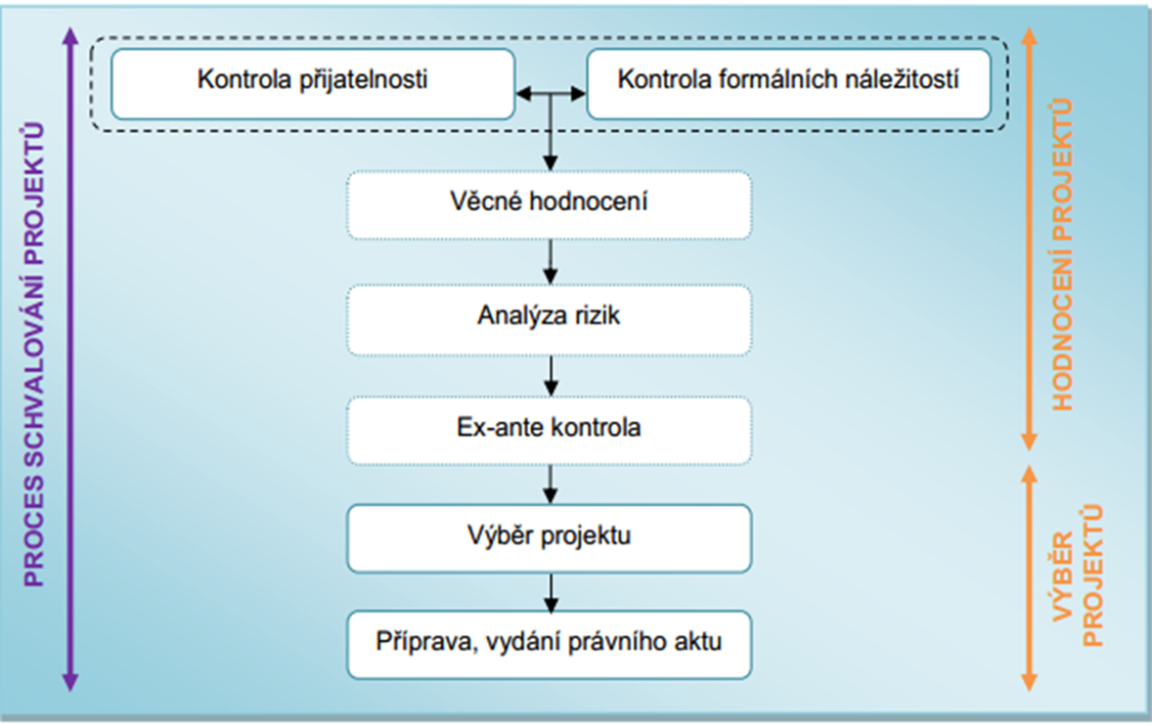
Hodnocení žádostí

Slide 8
Hodnocení žádostí
Probíhá na příslušném krajském oddělení CRR
Fáze hodnocení (provádí CRR)
kontrola přijatelnosti a kontrola formálních náležitostí
ex-ante analýza rizik
ex-ante kontrola
Fáze výběru projektů (provádí ŘO IROP)
výběr projektu
příprava a vydání právního aktu

Slide 9
Kontrola přijatelnosti a formálních náležitostí
Provedena do 24 pracovních dní od konečného termínu pro podání projektů v kolové výzvě.
Hodnocení probíhá elektronicky v MS2014+, kontrolu provádí CRR.
Všechna kritéria jsou eliminační (vždy odpověď „ANO“ x „NE“).
U kontroly přijatelnosti jsou kritéria vyhodnocována také možností „nehodnoceno“ a „nerelevantní“.
Výsledkem hodnocení je vyhověl x nevyhověl.
Při kontrole přijatelnosti musí být splněna všechna kritéria stanovená výzvou (obecná i specifická) – v případě nesplnění jakéhokoliv kritéria je žádost vyloučena z dalšího procesu hodnocení. O vyloučení je žadatel informován změnou stavu žádosti v MS2014+ a depeší.

Slide 10
Kontrola přijatelnosti a formálních náležitostí
Napravitelná a nenapravitelná kritéria přijatelnosti.
Rozdělení kritérií je stanoveno Specifickými pravidly pro žadatele a příjemce
Hodnocení probíhá v blocích
Nenapravitelná kritéria – kritéria přijatelnosti určená Specifickými pravidly
Napravitelná kritéria – všechna kritéria formálních náležitostí a kritéria přijatelnosti určená Specifickými pravidly
Pokud žádost o podporu nesplní byť jedno nenapravitelné kritérium přijatelnosti, je vyřazena z procesu hodnocení a napravitelná kritéria se již nehodnotí.
Pokud žadatel nesplnil napravitelné kritérium je možné žadatele vyzvat k doplnění (max. dvakrát), na doložení je stanovena lhůta 5 pracovních dnů.
Výzvy k doplnění jsou žadateli zasílány formou depeší v MS2014+.

Slide 11
Nenapravitelná kritéria
1. Žadatel splňuje definici oprávněného příjemce pro příslušný specifický cíl a výzvu
Žadatel je oprávněným příjemcem dle výzvy.
Kraje, organizace zřizované nebo zakládané kraji, obce, organizace zřizované nebo zakládané obcemi, dobrovolné svazky obcí, organizace zřizované nebo zakládané dobrovolnými svazky obcí, nestátní neziskové organizace, církve, církevní organizace.
2. Projekt je v souladu s pravidly veřejné podpory
Žadatel nečerpá na stejnou službu obecného hospodářského zájmu podporu de minimis podle nařízení č. 360/2012 o použití článků 107 a 108 SFEU na podporu de minimis udílenou podnikům poskytující služby obecného hospodářského zájmu.

Slide 12
Nenapravitelná kritéria
3. Statutární zástupce žadatele je trestně bezúhonný
Statutární zástupci nestátních neziskových organizací, církví a církevních organizací dokládají výpis z rejstříku trestů, ze kterého vyplývá trestní bezúhonnost a v době podání žádosti nesmí být starší než 3 měsíce.
4. Projekt není cílen na poskytování sociálních služeb seniorům jako výhradní, nebo jediné cílové skupině.
Žadatel ve studii proveditelnosti popíše cílové skupiny projektu, přičemž z popisu musí být zřejmé, že projekt nebude zacílen na poskytování sociálních služeb seniorům, jako výhradní nebo jediné cílové skupině.

Slide 13
Napravitelná kritéria - kritéria formálních náležitostí
1. Žádost je podána v předepsané formě
Přes MS2014+.
Informace uvedené v žádosti o podporu jsou v souladu s přílohami.
Ve finančním plánu projektu jsou nastaveny etapy projektu v minimální délce 3 měsíců.
2. Žádost je podepsána oprávněným zástupcem žadatele
Statutární zástupce, popř. jím pověřená osoba na základě plné moci, či jiného dokumentu (např. usnesení zastupitelstva)
Doporučený vzor plné moci je přílohou č. 11 Obecných pravidel (neobsahuje úplný výčet pravomocí!)
3. Jsou doloženy všechny povinné přílohy a obsahově splňují požadované náležitosti
Plná moc
V případě přenesení pravomocí na jinou osobu, např. při podpisu žádosti. Plné moci jsou uloženy v elektronické podobě v MS2014+.

Slide 14
Napravitelná kritéria - kritéria formálních náležitostí
3. Jsou doloženy všechny povinné přílohy a obsahově splňují požadované náležitosti
Zadávací a výběrová řízení
Žadatel předkládá pouze uzavřenou smlouvu na plnění zakázky – pokud je relevantní!
Předkládá se smlouva včetně uzavřených dodatků.

Slide 15
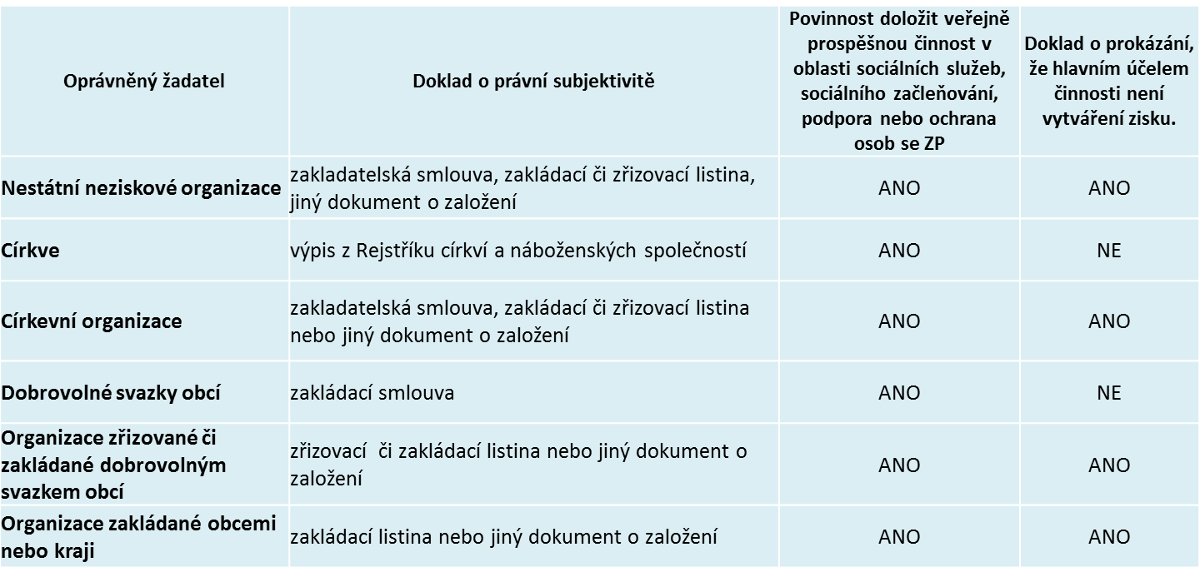
Napravitelná kritéria - kritéria formálních náležitostí
3. Jsou doloženy všechny povinné přílohy a obsahově splňují požadované náležitosti
Doklady o právní subjektivitě žadatele (právní subjektivitu nemusí dokládat: kraje a jimi zřizované organizace, obce a jimi zřizované organizace, organizační složky státu, příspěvkové organizace organizačních složek státu)

Slide 16
Napravitelná kritéria - kritéria formálních náležitostí
3. Jsou doloženy všechny povinné přílohy a obsahově splňují požadované náležitosti
Studie proveditelnosti
Musí být zpracována podle vzoru č. 3 Specifických pravidel pro žadatele a příjemce.
Slouží k posouzení realizovatelnosti a potřebnosti projektu.
Doklad o prokázání právních vztahů k majetku, který je předmětem projektu
Výpisy z katastru nemovitostí, týkajících se projektu (ne starší 3 měsíců k datu podání žádosti o podporu)
Pokud žadatel není zapsán v KN jako vlastník nebo subjekt s právem hospodaření, dokládá listiny, které osvědčují jiné právo k uvedenému majetku: nájemní smlouvu, smlouvu o výpůjčce či jiný právní úkon nebo právní akt opravňující žadatele k užívání nemovitosti, která bude předmětem projektu.

Slide 17
Napravitelná kritéria - kritéria formálních náležitostí
3. Jsou doloženy všechny povinné přílohy a obsahově splňují požadované náležitosti
Doklad o prokázání právních vztahů k majetku, který je předmětem projektu
Upozornění:
„V případě doložení smlouvy o smlouvě budoucí musí žadatel doložit nejpozději do vydání Rozhodnutí/Stanovení výdajů, výpis z KN, kde je zapsán jako vlastník nebo subjekt s právem hospodaření a to formou žádosti o změnu projektu (kap. 16 Obecných pravidel)“.
„Povede-li projekt k technickému zhodnocení pronajatého majetku, je nutné, aby možnost provádět technické zhodnocení na cizím majetku byla uvedena v nájemní smlouvě či ve smlouvě o výpůjčce majetku, a to s podmínkou zachování výstupů minimálně po dobu udržitelnosti projektu. Kopie nájemní smlouvy, či smlouvy o výpůjčce bude doložena jako příloha žádosti o podporu. Majetek lze pronajmout pouze od subjektů, které splňují podmínky oprávněných žadatelů.“

Slide 18
Napravitelná kritéria - kritéria formálních náležitostí
3. Jsou doloženy všechny povinné přílohy a obsahově splňují požadované náležitosti
Územní rozhodnutí s nabytím právní moci nebo územní souhlas nebo účinná veřejnoprávní smlouva nahrazující územní řízení
Územní rozhodnutí s nabytím právní moci – pokud se projekt týká stavby.
Územní souhlas či účinnou veřejnoprávní smlouvu nahrazující územní řízení – pokud stavba nevyžaduje územní rozhodnutí.
Žádost o stavební povolení nebo ohlášení, případně stavební povolení nebo souhlas s provedením ohlášeného stavebního záměru nebo veřejnoprávní smlouvu nahrazující stavební povolení
Stavební povolení nebo souhlas s provedením ohlášeného stavebního záměru nebo veřejnoprávní smlouvu nahrazující stavební povolení.
Pokud žadatel nebude mít ke dni podání žádosti o podporu k dispozici tyto dokumenty, dokládá: žádost o stavební povolení nebo ohlášení potvrzené stavebním úřadem a přílohy.
Žadatel je povinen průběh stavebního řízení popsat v kap. 10 Studie proveditelnosti.

Slide 19
Napravitelná kritéria - kritéria formálních náležitostí
3. Jsou doloženy všechny povinné přílohy a obsahově splňují požadované náležitosti
Žádost o stavební povolení nebo ohlášení, případně stavební povolení nebo souhlas s provedením ohlášeného stavebního záměru nebo veřejnoprávní smlouvu nahrazující stavební povolení
Pokud byla doložena k žádosti o podporu jen žádost o stavební povolení, ohlášení nebo stavební povolení bez nabytí právní moci, je žadatel povinen nejpozději do vydání Rozhodnutí doložit stavební povolení s nabytím právní moci nebo souhlas s provedením ohlášeného stavebního záměru nebo účinnou veřejnoprávní smlouvu.
Obdobně to platí v případě žádosti o vydání společného územního rozhodnutí a stavebního povolení.
Dokumenty jsou předkládány současně se žádostí o změnu jako doplnění žádosti o podporu, více v kap. 16 Obecných pravidel.

Slide 20
Napravitelná kritéria - kritéria formálních náležitostí
3. Jsou doloženy všechny povinné přílohy a obsahově splňují požadované náležitosti
Projektová dokumentace pro vydání stavebního povolení nebo pro ohlášení stavby
Projektová dokumentace v podrobnosti pro vydání stavebního povolení.
Projektová dokumentace v podrobnosti pro ohlášení stavby, pokud stavba nevyžaduje stavební povolení.
Projektová dokumentace pro provádění stavby, v případě, že již byla zpracována.

Slide 21
Napravitelná kritéria - kritéria formálních náležitostí
3. Jsou doloženy všechny povinné přílohy a obsahově splňují požadované náležitosti
Položkový rozpočet stavby
Položkový rozpočet stavby, který je součástí příslušného stupně projektové dokumentace v členění na dílčí stavební nebo funkční celky, případně jiné části tak, aby bylo možné jednoznačně vymezit hlavní a vedlejší aktivity projektu!
Položkový rozpočet stavby musí být doložen v elektronickém formátu .pdf, .esoupis nebo .xc4 nebo Excel VZ, případně v jiném výstupu rozpočtového softwaru. Současně musí splňovat požadavky Vyhlášky č. 230/2012 Sb. (případně č. 169/2016 od nabytí účinnosti).
V případě, že proběhlo zadávací řízení na zhotovitele stavby, předkládá žadatel také vysoutěžený položkový rozpočet vybraného uchazeče v elektronické podobě
Doporučený formát zjednodušeného stavebního rozpočtu v členění na hlavní a vedlejší aktivity je k dispozici ve Specifických pravidlech, str. 13

Slide 22
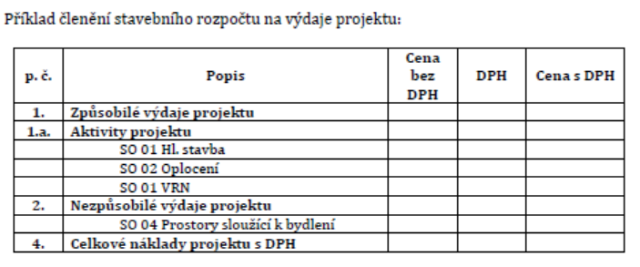
Napravitelná kritéria - kritéria formálních náležitostí
3. Jsou doloženy všechny povinné přílohy a obsahově splňují požadované náležitosti
Položkový rozpočet stavby

Slide 23
Napravitelná kritéria - kritéria formálních náležitostí
3. Jsou doloženy všechny povinné přílohy a obsahově splňují požadované náležitosti
Souhlasné stanovisko kraje o souladu s jeho krajským střednědobým plánem rozvoje sociálních služeb
Vzorem je příloha č. 5 Specifických pravidel.
Souhlasné stanovisko musí být vydáno na jméno žadatele a na konkrétní projekt.
Notes:
Průzkum trhu provedený ve vztahu k hlavním aktivitám projektu
průzkum trhu a jeho dokumentace jsou rozděleny do samostatných celků odpovídajících předmětům plnění veřejných zakázek na hlavní aktivity projektu, které žadatel plánuje realizovat
Pokud je k datu předložení žádosti některá veřejná zakázka již zahájena nebo ukončena, dokládá žadatel místo průzkumu trhu způsob stanovení předpokládané hodnoty této veřejné zakázky

Slide 24
Napravitelná kritéria - kritéria formálních náležitostí
3. Jsou doloženy všechny povinné přílohy a obsahově splňují požadované náležitosti
Pověřovací akt (PA)
Žadatel/poskytovatel sociální služby dle zákona č. 108/2006 Sb., o sociálních službách, musí být jasně pověřen k výkonu služby obecného hospodářského zájmu.
Žadatel/poskytovatel doloží existenci závazku veřejné služby na základě pověření, které musí obsahovat náležitosti dle čl. 4 Rozhodnutí 2012/21/EU.
V případě, že žadatel/poskytovatel ke dni podání žádosti o podporu není pověřen v souladu s Rozhodnutím 2012/21/EU, doloží vyjádření objednatele služeb o úmyslu žadatele pověřit výkonem služby obecného hospodářského zájmu.
Žadatel musí být v tomto případě pověřen k výkonu SOHZ nejpozději do 12 měsíců od ukončení realizace projektu, tzn. od nastavení centrálního stavu „Projekt finančně ukončen ze strany ŘO“, to znamená, že PA doloží nejpozději s první zprávou o udržitelnosti projektu.
Žadatel nemusí být pověřen jedním PA, ale několika akty, které na sebe musí navazovat, aby bylo zajištěno kontinuální poskytování sociální služby.
V případě nedoložení PA se žadatel vystavuje riziku vrácení celé dotace!
Notes:
Průzkum trhu provedený ve vztahu k hlavním aktivitám projektu
průzkum trhu a jeho dokumentace jsou rozděleny do samostatných celků odpovídajících předmětům plnění veřejných zakázek na hlavní aktivity projektu, které žadatel plánuje realizovat
Pokud je k datu předložení žádosti některá veřejná zakázka již zahájena nebo ukončena, dokládá žadatel místo průzkumu trhu způsob stanovení předpokládané hodnoty této veřejné zakázky

Slide 25
Napravitelná kritéria - kritéria formálních náležitostí
3. Jsou doloženy všechny povinné přílohy a obsahově splňují požadované náležitosti
Čestné prohlášení o skutečném majiteli
Dokládají žadatelé typu nestátní neziskové organizace, církve a církevní organizace.
Vzor čestného prohlášení je přílohou č. 30 Obecných pravidel.
Čestné prohlášení slouží k objasnění ovládací struktury organizace.
Žadatel má povinnost během realizace a udržitelnosti projektu informovat CRR o všech změnách osob s podílem v právnické osobě žadatele přesahujícím 10% a o změnách skutečného majitele.
Notes:
Průzkum trhu provedený ve vztahu k hlavním aktivitám projektu
průzkum trhu a jeho dokumentace jsou rozděleny do samostatných celků odpovídajících předmětům plnění veřejných zakázek na hlavní aktivity projektu, které žadatel plánuje realizovat
Pokud je k datu předložení žádosti některá veřejná zakázka již zahájena nebo ukončena, dokládá žadatel místo průzkumu trhu způsob stanovení předpokládané hodnoty této veřejné zakázky

Slide 26
Napravitelná kritéria – kritéria přijatelnosti
1. Projekt je svým zaměřením v souladu s cíli a podporovanými aktivitami výzvy.
Z popisu projektu musí být zřejmé, že se jedná o aktivity vedoucí ke vzniku polyfunkčního komunitního centra v souladu s požadavky uvedenými ve Specifických pravidlech.
Soulad hlavních a vedlejších aktivit s podporovanými aktivitami uvedenými ve výzvě.
Druh sociální služby poskytované v polyfunkčním centru je podporován výzvou.
Cíl = Polyfunkční komunitní centrum jako veřejný poskytovatel registrovaných sociálních služeb poskytovaných v režimu SOHZ, volnočasových/rekreačních služeb, kulturně vzdělávacích služeb a environmentálních služeb zaměřených na rozvoj komunity, dané lokality s pozitivním dopadem na situaci znevýhodněných jednotlivců i komunit.

Slide 27
Napravitelná kritéria – kritéria přijatelnosti
2. Projekt je v souladu s podmínkami výzvy
Z popisu projektu musí být zřejmé, že projekt respektuje data zahájení a ukončení realizace dle podmínek výzvy, tzn. nejdříve od 1. 1. 2014 s datem ukončení nejpozději do 31. 12. 2021. Současně nesmí být realizace projektu ukončena před podáním žádosti o podporu.
Cílové skupiny projektu odpovídají definovaným skupinám dle výzvy, tzn. osoby sociálně vyloučené, osoby ohrožené sociálním vyloučením a osoby se zdravotním postižením.
Z popisu projektu musí být jednoznačně zřejmé, jaké přínosy nebo dopady bude mít realizace projektu na cílové skupiny.

Slide 28
Napravitelná kritéria – kritéria přijatelnosti
3. Projekt respektuje minimální a maximální hranici celkových způsobilých výdajů, pokud jsou stanoveny.
Min. výše celkových způsobilých výdajů: 10 000 000 Kč
Max. výše celkových způsobilých výdajů: 20 000 000 Kč
4. Projekt respektuje limity způsobilých výdajů.
V projektu je dodržen maximální limit 15 % celkových způsobilých výdajů na vedlejší aktivity projektu.
Výdaje za nákup pozemku pro výstavbu centra max. ve výši 10 % celkových způsobilých výdajů projektu.

Slide 29
Napravitelná kritéria – kritéria přijatelnosti
5. Výsledky projektu jsou udržitelné.
V kap. 16 Studie proveditelnosti je popsáno zajištění udržitelnosti projektu administrativní, finanční, provozní.
Žadatel musí prokázat zajištění udržitelnosti výsledků a zajištění dostatečné kapacity (finanční, personální) pro udržitelnost projektu v rozsahu min. 5 let od ukončení financování.
6. Projekt nemá negativní vliv na žádnou z horizontálních priorit IROP (udržitelný rozvoj, rovné příležitosti a zákaz diskriminace, rovnost mužů a žen).
Projekt musí mít pozitivní nebo neutrální vliv na horizontální priority.
Udržitelný rozvoj – pozitivní vliv
Rovné příležitosti a zákaz diskriminace – neutrální vliv
Rovnost mezi muži a ženami – neutrální vliv
Soulad informací uvedených ve Studii proveditelnosti a v žádosti o podporu.

Slide 30
Napravitelná kritéria – specifická kritéria přijatelnosti
7. Potřebnost realizace projektu je odůvodněná.
Žadatel je povinen ve Studii proveditelnosti zdůvodnit potřebnost realizace projektu, oblasti a problémy, které realizace projektu řeší, a to ve vztahu k cílovým skupinám dotčeným realizací.
8. Žadatel má zajištěnou administrativní, finanční a provozní kapacitu k realizaci a udržitelnosti projektu.
Žadatel prokáže ve Studii proveditelnosti připravenost projektu ke všem definovaným kapacitám.
9. Projekt je v souladu s krajským střednědobým plánem rozvoje sociálních služeb
Žadatel popíše ve Studii proveditelnosti a doloží soulad se strategickým dokumentem příslušného kraje.

Slide 31
Napravitelná kritéria – specifická kritéria přijatelnosti
10. V době udržitelnosti má žadatel zajištěného minimálně jednoho sociálního pracovníka se vzděláním podle zákona o sociálních službách.
Žadatel/poskytovatel služeb je povinen ve Studii proveditelnosti popsat způsob zajištění sociálního pracovníka.
11. Výdaje na hlavní aktivity v rozpočtu projektu odpovídají tržním cenám.
Žadatel je povinen doložit způsob stanovení cen do rozpočtu projektu k hlavním aktivitám projektu, vyjímaje stavebních prací, které jsou součástí položkového rozpočtu stavby za účelem zjištění předpokládané výše způsobilých výdajů.
Ceny do rozpočtu se dokládají k :
Nezahájeným zakázkám: způsob stanovení cen do rozpočtu nebo způsob stanovené předpokládané hodnoty VZ
Zahájeným zakázkám: způsob stanovení předpokládané hodnoty VZ
Ukončeným zakázkám: způsob stanovení předpokládané hodnoty VZ a smlouva na plnění zakázky
Přímým nákupům od 100 tis. Kč
Stanovení cen do rozpočtu musí být rozděleno do samostatných celků odpovídajících předmětům plnění VZ.
Zdrojová data nesmí být starší 6 měsíců před datem podání žádosti o podporu.
Žadatel k žádosti o podporu nedokládá podklady, ze kterých vycházel při stanovení ceny do rozpočtu, musí je mít však k dispozici a na případnou výzvu tyto doklady doložit.

Slide 32
Napravitelná kritéria – specifická kritéria přijatelnosti
12. Minimálně 85% způsobilých výdajů projektu je zaměřeno na hlavní aktivity.
Žadatel definuje ve Studii proveditelnosti hlavní a vedlejší aktivity/hlavní a vedlejší výdaje/. Musí být splněna podmínka minimálně 85% způsobilých výdajů vůči hlavním aktivitám projektu.
13. Cílové hodnoty monitorovacích indikátorů odpovídají cílům projektu.
Žadatel v žádosti o podporu a ve Studii proveditelnosti v kap. 10 Výstupy projektu uvede indikátory projektu, jejich hodnoty a způsob jejich výpočtu v souladu s přílohou č. 2 Specifických pravidel – Metodické listy indikátorů.
14. V hodnocení eCBA/finanční analýze projekt dosáhne minimálně hodnoty ukazatelů, stanovené ve výzvě.
Kritérium: čistá současná hodnota projektu v rámci finanční analýzy(FNPV) je nižší než 0.

Slide 33
Napravitelná kritéria – specifická kritéria přijatelnosti
15. Projekt s vazbou na schválenou strategii Koordinovaného přístupu k sociálně vyloučeným lokalitám je v souladu s cíli této strategie.
Není relevantní pro tuto výzvu.

Slide 34
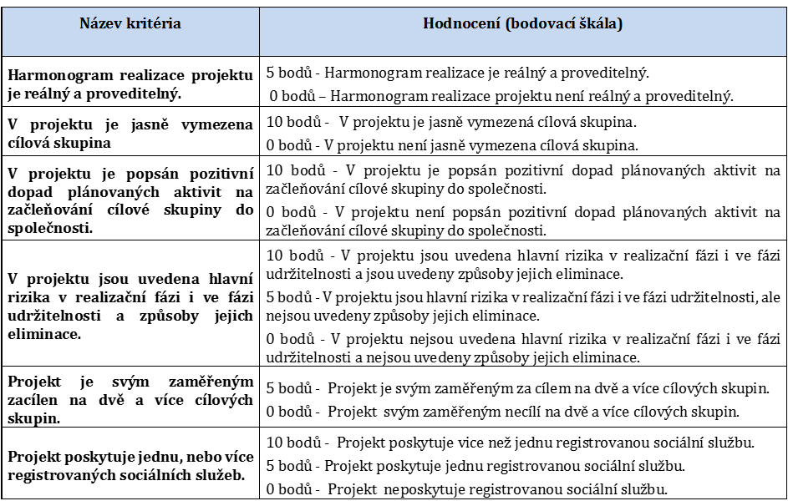
Věcné hodnocení

Slide 35
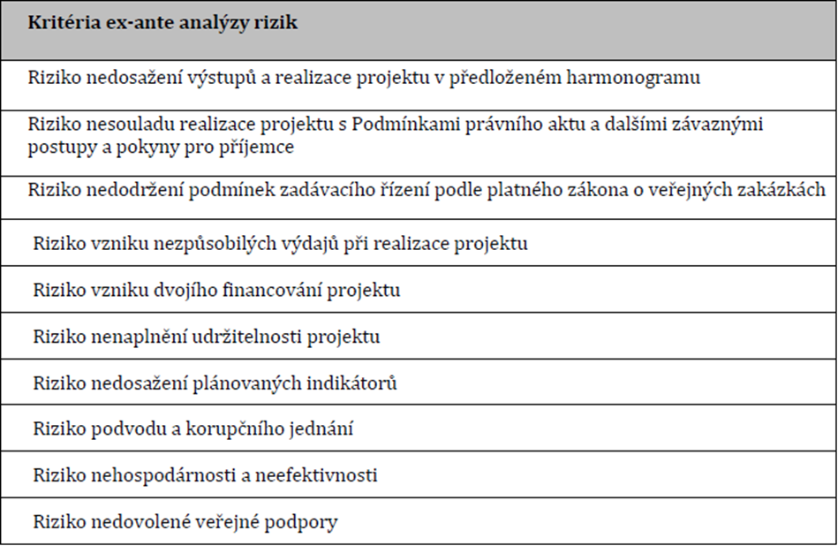
Ex ante analýza rizik
Provádí CRR.
Pro projekty, které prošly úspěšně hodnocením.
Na základě jejího výsledku provede CRR u vybraných projektů ex-ante kontrolu.
Ověřují se rizika:

Slide 36
Ex ante kontrola
Provádí se na základě výsledků ex-ante analýzy rizik
Zahrnuje oblasti, které ex-ante analýza rizik vyhodnotila jako rizikové.
Na základě výsledků ex-ante kontroly je možné požadovat po žadatelích doplnění, úpravy nebo dodatečné informace, nesmí to však mít vliv na předchozí fáze hodnocení.
Možné krácení výdajů na základě výsledku kontroly
Ve způsobilých výdajích jsou zahrnuty výdaje na nezpůsobilé aktivity.
Aktivity, které mohly být nebo již byly realizovány na základě chybně provedeného výběrového řízení.
Výdaje nebyly vynaloženy v souladu se zásadami 3E.
Ex-ante kontrola probíhá v režimu veřejnosprávní kontroly.
Upozornění!
Projekt může být vyřazen z procesu hodnocení, pokud ex-ante kontrola zjistí porušení podmínek stanovených výzvou.

Slide 37
Výběr projektů
Provádí ŘO IROP na základě informací od vedení CRR
Podkladem pro výběr je:
zápis, podepsaný ředitelem CRR, který deklaruje, že hodnocení a kontroly projektů proběhly podle stanovených postupů,
seznam všech projektů, které prošly hodnocením, v rozdělení na projekty doporučené a nedoporučené k financování,
seznam náhradních projektů.
Ve fázi výběru projektů není možné měnit hodnocení žádostí o podporu.
V kolových výzvách jsou projekty seřazeny dle počtu dosažených bodů od nejvyššího po nejnižší.
Projekty se stejným počtem bodů jsou seřazeny dle data a času podání žádosti o podporu v MS2014+.
Počet podpořených projektů je limitován výší alokace na výzvu, ostatní projekty mohou být zařazeny na seznam náhradních projektů.

Slide 38
Vydání právního aktu – Registrace akce a Rozhodnutí o poskytnutí dotace
Provádí ŘO IROP na základě informací od vedení CRR
Právní akt upravuje minimálně tyto oblasti:
informace o příjemci;
informace o projektu;
povinnosti a práva příjemce;
povinnosti a práva ŘO IROP;
sankce za neplnění povinností.

Slide 39
Žádost o přezkum výsledku hodnocení
Žadatel může podat žádost o přezkum hodnocení v každé části hodnocení žádosti, ve které neuspěl:
po kontrole přijatelnosti a formálních náležitostí,
po věcném hodnocení.
Podává se do 15 kalendářních dnů ode dne doručení výsledku - depeše, a to:
elektronicky v MS2014+,
Písemně prostřednictvím formuláře, zveřejněného na webových stránkách http://www.dotaceeu.cz/cs/Microsites/IROP/Dokumenty na adresu CRR.
Žádost o přezkum každé části hodnocení lze podat pouze jednou.

Slide 40
Žádost o přezkum výsledku hodnocení
Přezkumné řízení provádí ŘO IROP:
do 30 kalendářních dní od doručení žádosti o přezkum (ve složitějších případech do 60 pracovních dní).
Na základě výsledku přezkumného řízení:
Je založeno nové hodnocení kritérií, u kterých projekt neuspěl.
Žádost je vyřazena z dalšího procesu hodnocení.

Slide 41
Změny v projektech
Může iniciovat žadatel/příjemce, CRR, ŘO IROP.
Žadatel má povinnost oznámit CRR změny, které v průběhu realizace a udržitelnosti projektu nastanou.
Oznámení provádí žadatel/příjemce prostřednictvím MS2014+ na záložce Žádost o změnu.
Pokud je iniciátorem změny ŘO IROP nebo CRR informují příjemce depeší o zahájení změnového řízení.
ŘO IROP a CRR zahájí změnové řízení v případě, že změna projektu bude v zájmu příjemce nebo po zjištění formální chyby.
Neplánované změny je příjemce povinen oznámit neprodleně, jakmile změna nastane.

Slide 42
Změny v projektech
Změnové řízení je zahájeno před schválením prvního právního aktu – o změně rozhoduje CRR (např. doložení výpisu z katastru nemovitostí, pravomocného stavebního povolení nebo souhlasu s provedením ohlášeného stavebního záměru).
Změnové řízení je zahájeno po schválení prvního právního aktu
Změny, které nezakládají změnu právního aktu – o změně rozhoduje CRR (změny v projektovém týmu, změna čísla účtu, zadání nových výběrových a zadávacích řízení).
Změny, které zakládají změnu právního aktu – o změně rozhoduje ŘO IROP (změny termínů naplnění indikátorů, změny termínů ukončení realizace projektu, změna poměru investičních a neinvestičních výdajů).

Slide 43
Monitorování realizace projektů
Monitorování postupu projektů se uskutečňuje prostřednictvím:
Průběžných/závěrečných Zpráv o realizaci („ZoR“):
sledovaným obdobím je příslušná etapa,
předkládá se po ukončení etapy spolu se žádostí o platbu (ex-post financování),
průběžnou ani závěrečnou zprávu o realizaci nelze podat před datem schválení právního aktu.
Průběžných/závěrečných Zpráv o udržitelnosti („ZoU“):
monitoring období udržitelnosti,
zprávy příjemce podává elektronicky v MS2014+,
harmonogram jejich podání se příjemci zobrazuje v MS2014+ po datu schválení právního aktu.

Slide 44
Monitorování realizace projektů
Další zprávu je možné podat až po schválení předchozích zpráv.
Zprávy je možné podat až po uzavření změnových řízení.
Provádí se kontrola formálních náležitostí a věcného obsahu zpráv.

Slide 45
Děkuji za pozornost.
Mgr. Hana Čalová
oddělení hodnocení, územní odbor pro Zlínský kraj

